Slide 1
动手玩转Arduino
(四)
运动控制（直流电机/步进电机/舵机）
Arduino北京俱乐部

Slide 2
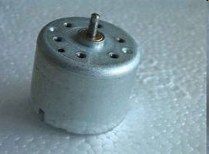
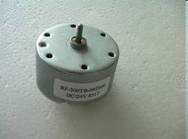
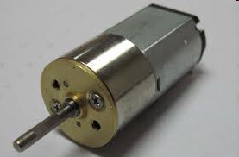
直流电机
将电能转换为机械能的一种装置
两个电源接头
在适当的电压下给予足够的电流时将连续旋转，旋转方向由电流方向决定
普通直流电机转速高力矩小，适用于对力矩要求小的场合

Slide 3
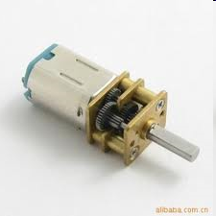
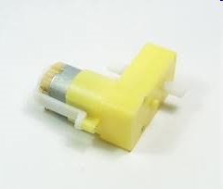
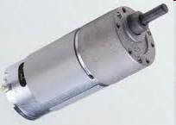
直流减速电机
直流减速电机（齿轮减速电机）是在普通直流电机的基础上，加上配套齿轮减速箱。
齿轮减速箱可以提供较低的转速和较大的力矩，不同的减速比可以提供不同的转速和力矩

Slide 4
常用参数
工作电压（额定电压）
  驱动电机推荐使用的电压
  高于或者低于工作电压时电机也能工作
  实际电压 < 额定电压，输出功率变小
  实际电压 > 额定电压，会影响电机的寿命
工作电流
  电机工作电流越大，输出功率越大
  空载运行时，电机的电流最小（空载电流）
  负载增大到使电机停止转动时（堵转电流）
转矩
  电机的转动力
转速
  每分钟旋转的圈数（转/分，RPM）

Slide 5
注意！
电机属于大电流设备，无法用Arduino引脚直接控制
  区别于LED
电机电压高于Arduino的工作电压，注意隔离和接线
  出错可能导致Arduino烧毁
电机在不通电的情况下旋转将产生逆电流（逆电压）
  发电机的工作原理
  逆电流的方向与电机工作电流的方向相反
  逆电流会造成电子设备的损坏

Slide 6
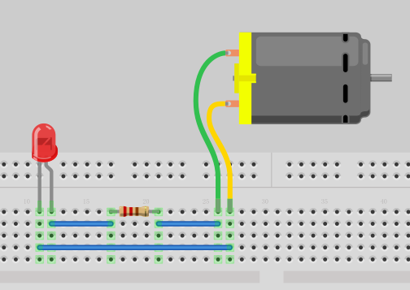
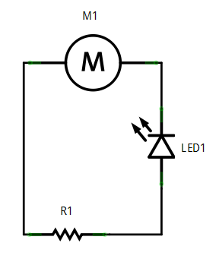
动手
观察逆电压——手工发电机

Slide 7
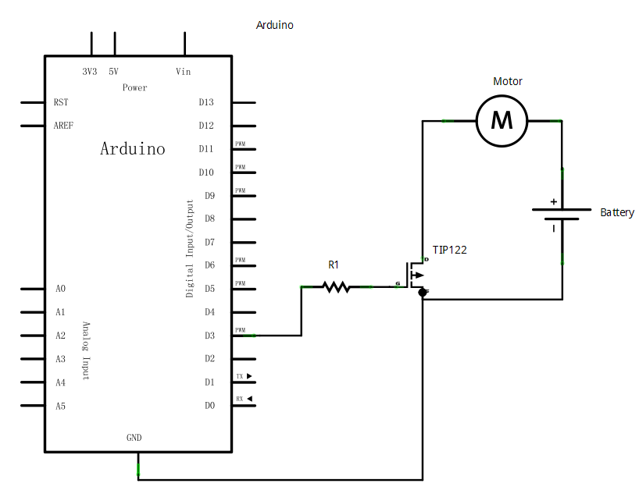
基本控制电路
用三极管或者MOS管驱动电机

Slide 8
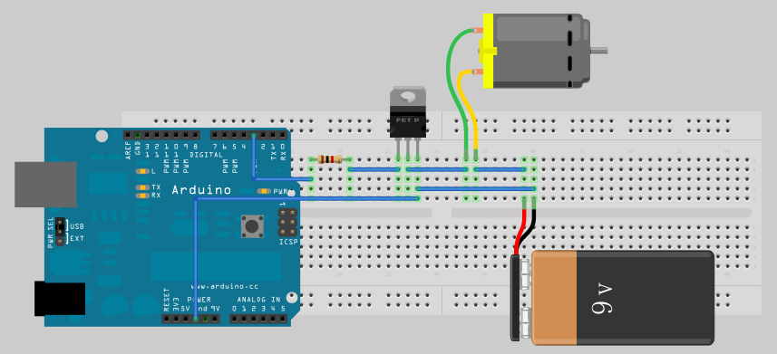
动手
用Arduino控制电机的转动

Slide 9
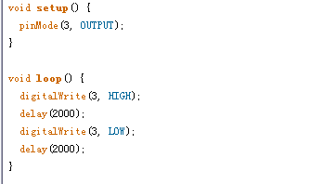
代码
与LED灯控制代码相同

Slide 10
电机速度控制
复习PWM
  高速地开关三极管来实现对电机的控制
  占空比（打开时间:关闭时间）决定了输出给电机的能量份额
  Arduino的analogWrite函数用来产生PWM信号

Slide 11
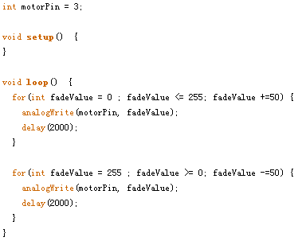
动手
用Arduino控制电机转动的速度
如何让速度变化更容易观察到？

Slide 12
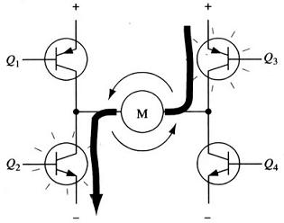
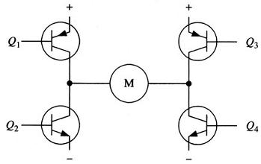
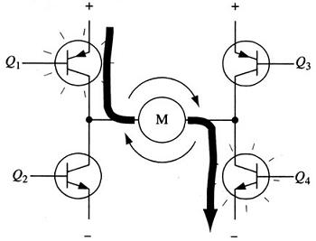
H桥式驱动电路
4个三极管控制一个直流电机
只让对角线上的一对三极管导通
  否则会短路，烧坏三极管
能同时控制速度和方向

Slide 13
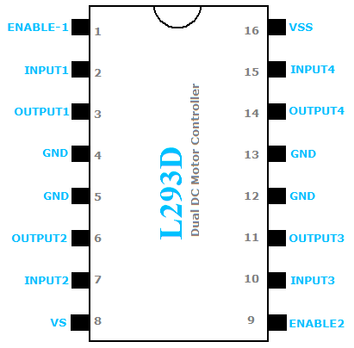
电机驱动芯片L293D
包含两个H桥式驱动电路，可以用来驱动两个直流电机
使能引脚
Arduino 5V
方向A
电机电源和
Arduino
需要共地!
电机
方向B
电机电源

Slide 14
Arduino控制L293D
速度控制
  使用Arduino模拟输出引脚
  将产生的PWM信号连接到L293D的使能引脚
方向控制
  使用Arduino的数字输出引脚
  将产生的数字信号连接到L293D的A、B两个方向引脚
  正转：A为高，B为低
  反转：A为低，B为高
  制动：A、B同时为高或者低

Slide 15
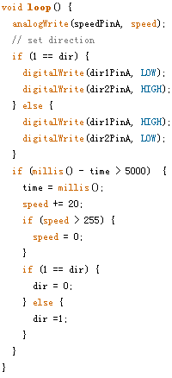
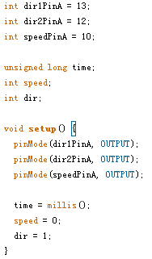
动手
用L293D控制电机

Slide 16
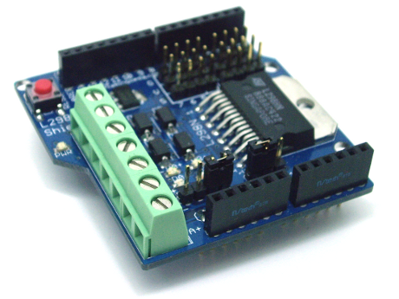
Arduino电机驱动扩展板
基于L298N，工作原理与L293D一样
提供更大工作电流，可以驱动大的直线电机
逆电压消除电路

Slide 17
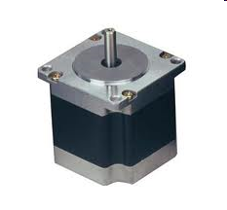
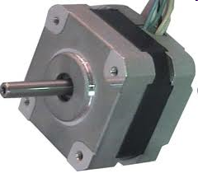
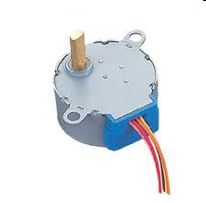
步进电机
一种可以精确控制的交流电机
由驱动脉冲控制，每个脉冲让电机前进一个固定的角度（步进角）
电机速度由单位时间内脉冲的个数决定（脉冲频率）
功率小，负载能力低，控制相对复杂

Slide 18
双极性步进电机
每个线圈都可以两个方向通电
四根引线，每个线圈两条
使用数字万用表确定线圈分组
  某两根引线之间能够测量到阻值就属于一组
双极性步进电机的步距通常是1.8°
  转一圈需要200步

Slide 19
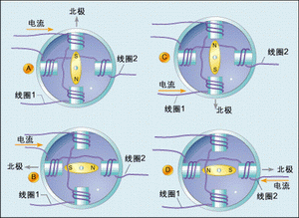
工作原理

Slide 20
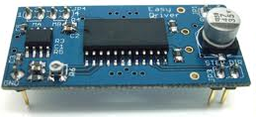
步进电机驱动器
需要不断改变线圈中电流的方向
  通过H桥式驱动电路完成
步进电机驱动模块EasyDriver
地
电机电源
线圈A
线圈B
电机电源和
Arduino
需要共地!
地
步进脉冲
方向

Slide 21
Arduino控制EasyDriver
方向控制
  使用Arduino的数字输出引脚
速度控制
  使用Arduino的数字输出引脚
  产生脉冲信号

Slide 22
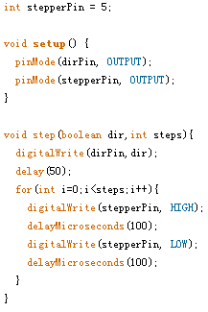
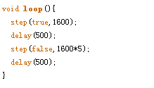
动手
用EasyDriver驱动双极性步进电机

Slide 23
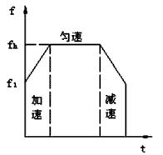
升降速曲线
步进电机在拖动负载高速移动一定距离并精确定位时一般来说都应包括五个阶段
  启动
  加速
  高速运行（匀速）
  减速
  停止
不同阶段的脉冲频率应不同

Slide 24
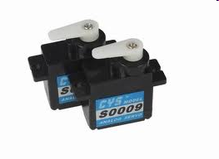
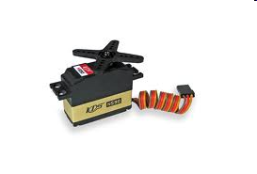
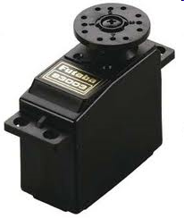
舵机
舵机也叫伺服电机（Servo），工作电压一般4.6 – 7.2V
由直流电机、减速齿轮组、传感器和控制电路组成
主要应用在定位控制上

Slide 25
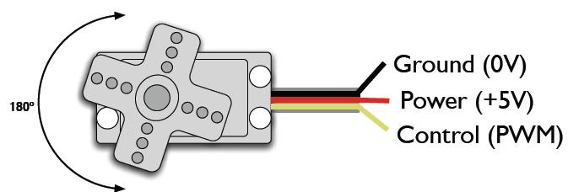
舵机接口
标准三线接口
  电源线
  地线
  控制线

Slide 26
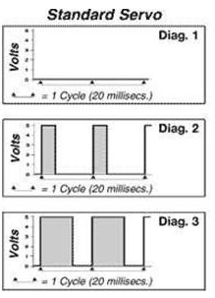
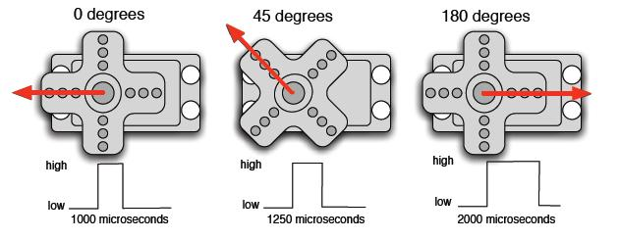
控制信号
舵机的控制信号也是一种PWM信号
脉冲周期20毫秒
脉冲高电平持续1毫秒（1000微秒）到2毫秒（2000微秒）
用来控制的脉冲信号必须持续产生，否则很难稳定

Slide 27
注意！
舵机对控制脉冲高电平的宽度非常敏感
  抖动：控制信号每个脉冲的高电平宽度不稳定
两个控制脉冲的间隔时间不太敏感
  只要在可以接受的范围内都可以（14ms到20ms）
只有机械约束，没有电路约束
  控制脉冲宽度大于920us或者2120us，对电机寿命会有影响
  驱动电机到达物理上不可能到达的位置
千万不能接反电源
  大部分舵机都可能会烧毁
通过实验来找出电机的运动范围
  大部分舵机的运动区间都在150度左右

Slide 28
Arduino如何控制舵机
Servo库
  servo.attach(pin)
    在指定的引脚上连接舵机
  servo.write(anlog)
    将舵机旋转到指定的角度位置
  servo.writeMicroseconds(us)
    生成指定宽度（微秒）的控制脉冲

Slide 29
动手
利用Arduino为舵机找到中心位置
以中心位置左右摆动

Slide 30
谢谢!

Slide 31
参考
http://zhouxiaoxi198906.blog.163.com/blog/static/1290140362010431238402/
http://www.guokr.com/article/5292

